Slide 1


CAMPAÑA DE VACUNACIÓN DE GRIPE DE LA TEMPORADA 2024-2025
RESULTADOS DE LA EXPERIENCIA PILOTO DE VACUNACIÓN EN CENTROS EDUCATIVOS.
Dirección General de Salud Pública y SALUD
Dirección General de Política Educativa, Ordenación
Académica y Educación Permanente

Slide 2
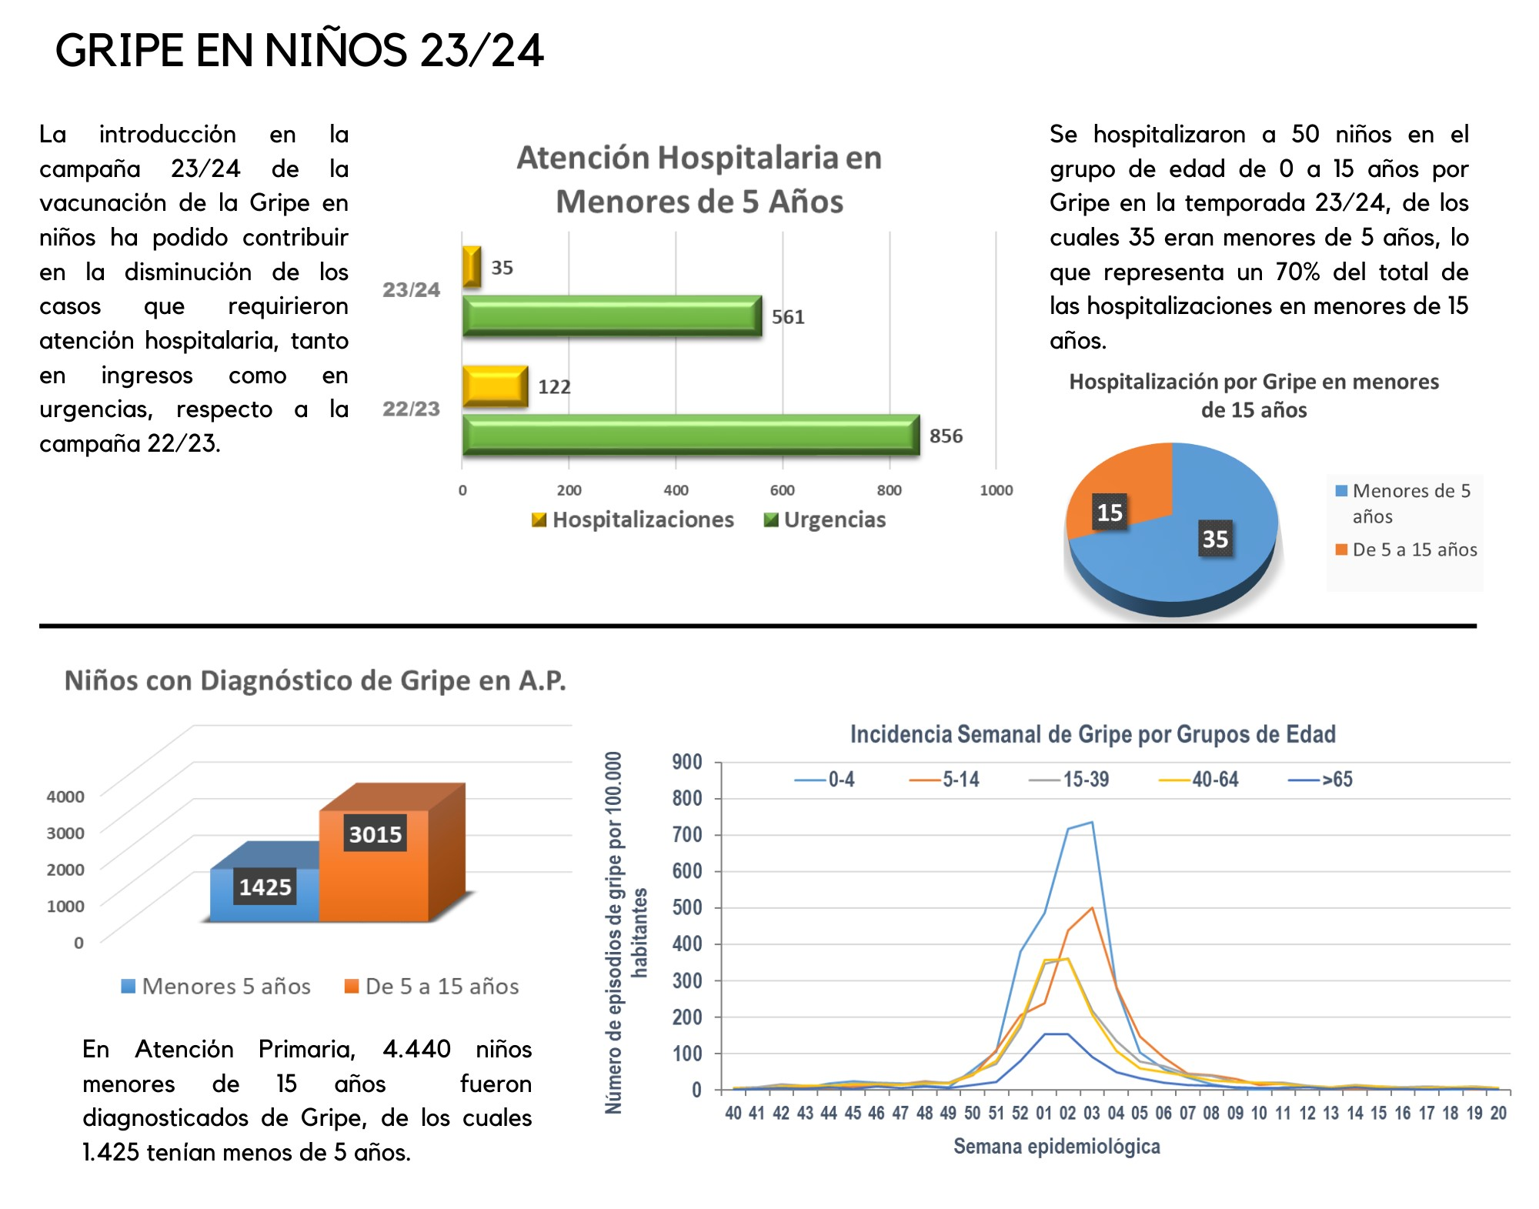
Notes:
La curva de incidencia semanal, destacar que los niños de 0 a 4 años son los que más sufren la gripe y los que más la contagian.
Destacar que hay más ingresos hospitalarios en niños de 0 a 4 años por gripe que por meningitis
Destacar lo importante es que de todos los niños hospitalizados por gripe desde 0 hasta 15 años, el 70% tienen menos de 5 años.

Slide 3
EXPERIENCIAS DE VACUNACIÓN ESCOLAR FRENTE A LA GRIPE, CAMPAÑA 2024-2025
Campaña completa:
Murcia
Comunidad Valenciana
Andalucía
La Rioja
Canarias
Experiencia piloto:
Aragón
Asturias
Baleares
Leyenda
Vacunación escolar
Piloto vacunación escolar

Slide 4
CENTROS DE SALUD Y CENTROS EDUCATIVOS
PARTICIPANTES: PROCESO DE SELECCIÓN
Fase1: Propuesta consensuada entre los departamentos
de Sanidad y Educación, con los siguientes criterios:
Un centro de salud por sector sanitario (8 Sectores)
(2 Centros de salud en Zaragoza I, total 9 Centros de Salud)
Abarcando medio rural y medio urbano
Cada zona básica de salud tiene en su área de influencia
un grupo de centros educativos: Incluir centros públicos,
concertados y CRA

Slide 5
CENTROS DE SALUD Y CENTROS EDUCATIVOS
PARTICIPANTES: PROCESO DE SELECCIÓN
Fase 2:
Ofrecimiento a los centros escolares seleccionados,
para su participación voluntaria
La respuesta fue FAVORABLE en todos los casos
Aulas de primero y segundo de educación infantil: 3 y 4 años

Slide 6
RESULTADOS GLOBALES VACUNACIÓN ESCOLAR
Se ha vacunado a 789 alumnos y alumnas de 3 y 4 años en una semana
Han participado 9 Centros de Salud y 29 centros educativos
El número total de alumnos/as diana ha sido 1.514 niños/as, por lo que la cobertura conseguida ha sido un 52,11% (exclusivamente en el ámbito escolar)
A 11 de diciembre, la cobertura de vacunación infantil frente a la gripe es del 33%

Slide 7
CENTROS EDUCATIVOS PARTICIPANTES:
PROVINCIA DE HUESCA

Slide 8
RESULTADOS: COBERTURAS OBTENIDAS
PROVINCIA DE HUESCA
Cobertura alcanzada experiencia piloto PROVINCIA DE HUESCA: 62,88%
Nota: Coberturas obtenidas exclusivamente en el ámbito escolar, sin incluir los niños y niñas vacunados en su Centro de Salud

Slide 9
PROVINCIA DE TERUEL
MONREAL DEL CAMPO

Slide 10
RESULTADOS: COBERTURAS OBTENIDAS
PROVINCIA DE TERUEL
Cobertura alcanzada experiencia piloto PROVINCIA DE TERUEL: 47,5 %
Nota: Coberturas obtenidas exclusivamente en el ámbito escolar, sin incluir los niños y niñas vacunados en su Centro de Salud

Slide 11
ZARAGOZA CAPITAL

Slide 12
RESULTADOS: COBERTURAS OBTENIDAS EN ZARAGOZA CAPITAL
Cobertura alcanzada experiencia piloto ZARAGOZA CAPITAL: 51,83%
Nota: Coberturas obtenidas exclusivamente en el ámbito escolar, sin incluir los niños y niñas vacunados en su Centro de Salud

Slide 13
PROVINCIA DE ZARAGOZA

Slide 14
RESULTADOS: COBERTURAS OBTENIDAS
PROVINCIA DE ZARAGOZA
Cobertura alcanzada PROVINCIA DE ZARAGOZA –sin Zaragoza capital- : 48,3 %
Nota: Coberturas obtenidas exclusivamente en el ámbito escolar, sin incluir los niños y niñas vacunados en su Centro de Salud

Slide 15
La vacunación escolar ha influido en las coberturas de vacunación frente a la gripe infantil conseguidas en las zonas básicas de salud
SECTOR SANITARIO | CENTRO DE SALUD | Nº DE ALUMNOS DIANA | Nº DE ALUMNOS VACUNADOS | COBERTURA VACUNAL (%) | Cobertura vacunal la zbs | lugar que ocupa la zbs en su sector | cobertura total del sector
HUESCA | C.S. SARIÑENA | 91 | 72 | 79,12% | 59 | 2 | 33
BARBASTRO | S. BARBASTRO (C.S. BINÉFAR) | 173 | 94 | 54,34% | 43 | 1 | 26
TERUEL | S. TERUEL (C.S. MONREAL DEL CAMPO) | 56 | 33 | 58,93% | 44 | 3 | 32
ALCAÑIZ | S. ALCAÑIZ (C.S. CALANDA) | 64 | 24 | 37,50% | 34 | 3 | 24
CALATAYUD | S. CALATAYUD (C.S. CALATAYUD URBANO) | 275 | 115 | 41,82% | 37 | 4 | 34
ZARAGOZA I | S. ZARAGOZA I (C.S. ACTUR NORTE) | 242 | 141 | 58,26% | 55 | 2 | 38
 | S. ZARAGOZA I (C.S. ACTUR OESTE) | 63 | 29 | 46,03% | 49 | 4 | 38
ZARAGOZA II | C.S. LAS FUENTES NORTE | 268 | 127 | 47,39% | 37 | 10 | 38
ZARAGOZA III | C.S. UTEBO | 282 | 154 | 54,61% | 57 | 1 | 32

Slide 16
Desarrollo de la actividad en el aula
Se trabajó este tema en el aula, como una actividad más, con materiales educativos que se facilitaron al profesorado implicado.
El acto de vacunación se realizó con absoluta normalidad, en un ambiente facilitador del proceso para los niños y niñas.

Slide 17
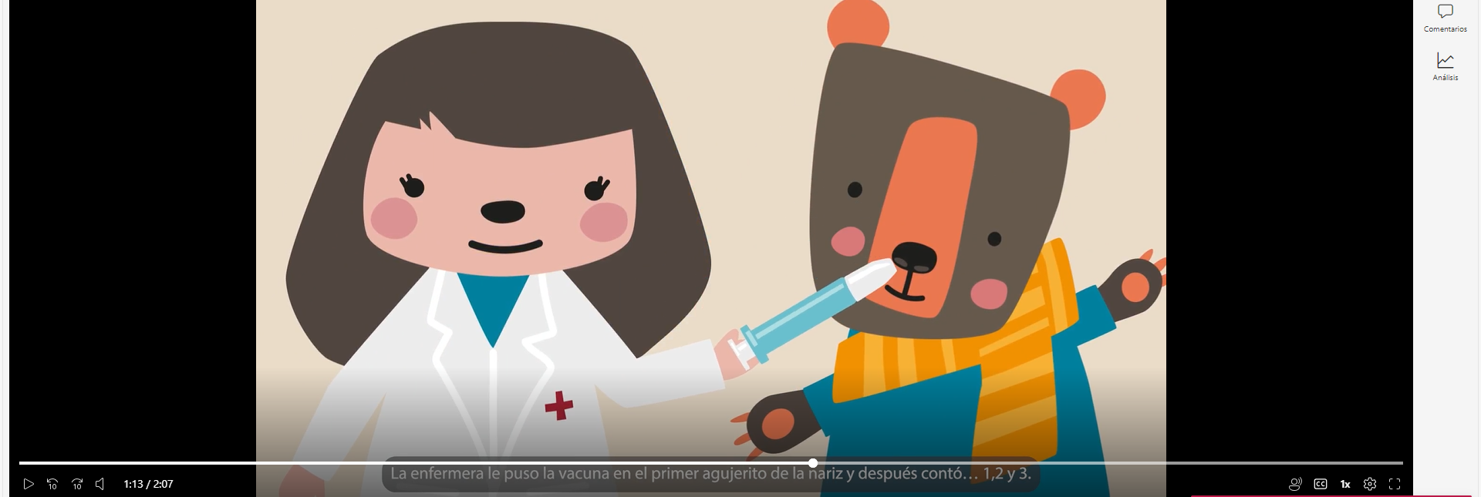

Slide 18
CUESTIONARIO A FAMILIAS:
Se realizó un cuestionario on line, de fácil respuesta tipo liker de 1 a 5, siendo uno la calificación minima y 5 la máxima. (forms)
Dos cuestiones abiertas donde escribir valoraciones cualitativas y sugerencias.
183 respuestas recibidas
Resultados muy satisfactorios:
-Alrededor del 80% responde con las 0pciones 4 y 5 a todas las preguntas.

Slide 19
Grado de satisfacción Familias

Slide 20
Familias: Claridad de la información recibida

Slide 21
¿Recomendaría este programa de vacunación a otras familias?

Slide 22
Aportaciones y sugerencias (familias)
“Todo el proceso ha sido sencillo y los peques lo han aceptado genial. Espero que se repita en más ocasiones.”
“Habilitaria si posible opción digital para la confirmación”
"Que se siga haciendo y se amplíe al resto de niños de más edad”
"Una iniciativa de 10, es muy de agradecer para la conciliación familiar”
"Me encantaría seguir contando con este proyecto en el centro en años sucesivos”
"Esta idea ha sido muy buena porque muchos padres trabajamos y así no tenemos que perder tiempo en ir al médico a que les pongan la vacuna. También que al estar todos los niños juntos, se la pusieron sin rechistar. Al año que viene por favor, hacerlo así 👍👍👍👍"

Slide 23
Cuestionario Equipos directivos Colegios
Cuestionario on line, de fácil respuesta tipo liker de 1 a 5, siendo uno la calificación minima y 5 la máxima. (forms)
Dos cuestiones abiertas donde escribir valoraciones cualitativas y sugerencias.
19 respuestas recibidas
Resultados muy satisfactorios:
-Alrededor del 80% responde con las 0pciones 4 y 5 a todas las preguntas.

Slide 24
Equipos directivos: ¿Cómo calificaría su satisfacción general con el programa piloto de vacunación escolar?

Slide 25
Equipos directivos: ¿Cómo calificaría la comunicación con las familias durante todo el proceso?

Slide 26
Equipos directivos: ¿Recomendaría este programa de vacunación a otros centros escolares?

Slide 27
Aportaciones y sugerencias
Equipos directivos de centros escolares
Nos parece una buena medida que posibilita la conciliación familiar y el alumnado se siente seguro en su entorno escolar de tal manera que no le supone una experiencia negativa, sino al contrario, lo ve como una actividad más.“
"Mantener el mismo proceso porque ha funcionado bien, pero con más tiempo entre las partes: informativas, formativas y ejecutivas”
“Aprovechar la ocasión para vacunar al profesorado que lo desee porque es un grupo de riesgo al estar en contacto con estas edades."

Slide 28



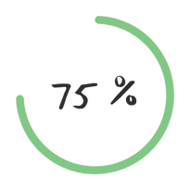




  Valoración en los Centros de Salud
ACOGIDA: 8,75
EXPERIENCIA: 10
RECOMENDABLE: 7,5
A la pregunta:
¿Consideras recomendable la vacunación en los centros escolares?
En 6 de los 8 equipos respondieron 10 en una escala del 1 al 10.
Un centro dio un 9 y un centro un 5
A la pregunta:
¿Cómo acogiste en un primer momento la iniciativa?
En 7 de los 8 equipos tenían una actitud positiva y grandes expectativas.
La vacunación ocurrió sin incidencias y en las aulas.
Los niños conocían la vacuna y el proceso por el “oso olfatoso”

Slide 29
Aportaciones y sugerencias (Centros de Salud)
“Bien, me parece una estrategia necesaria”
“Me pareció una buena idea vacunar en colegio. No tuve dudas”
“Mucho entusiasmo. Además desde mi Centro de Salud habíamos planteado a Dirección hacer este tipo de proyectos”
“Es un pilotaje que se debería haber realizado hace tiempo”
“Sería conveniente planificarlo con más tiempo”

Slide 30
CONCLUSIONES Y PREVISIONES PARA LA PRÓXIMA CAMPAÑA DE VACUNACIÓN 2025-2026
Repetir la experiencia por sus buenos resultados y buena aceptación
Planificación previa de la campaña
Ampliación el número de centros participantes
Modificar y simplificar el consentimiento informado: Para el uso de los datos con fines sanitarios, y para la vacunación escolar.
Mejoras en aplicaciones informáticas para facilitar el registro de la vacunación

Slide 31
Razones por las que es tan importante vacunar a niños y niñas frente a la gripe:
Protección directa: Los pequeños tienen más riesgo de sufrir complicaciones graves e ingresos hospitalarios, aun sin problemas de salud previos.
Protección comunitaria: Son los principales transmisores de la gripe a sus familiares y a la comunidad. La vacuna ayuda a romper la cadena de transmisión.
Recomendaciones internacionales: Por parte de la Organización Mundial de la Salud.
Más de 70 países la tienen incluida en los calendarios de vacunación.

Slide 32
Agradecimientos:
Equipos directivos y profesorado de los centros educativos
Equipos de atención primaria de salud
Profesionales de Salud Pública, de Salud Digital y
del Servicio Aragonés de Salud
Familias
Medios de comunicación, contribuyendo a la difusión de esta campaña

Slide 33
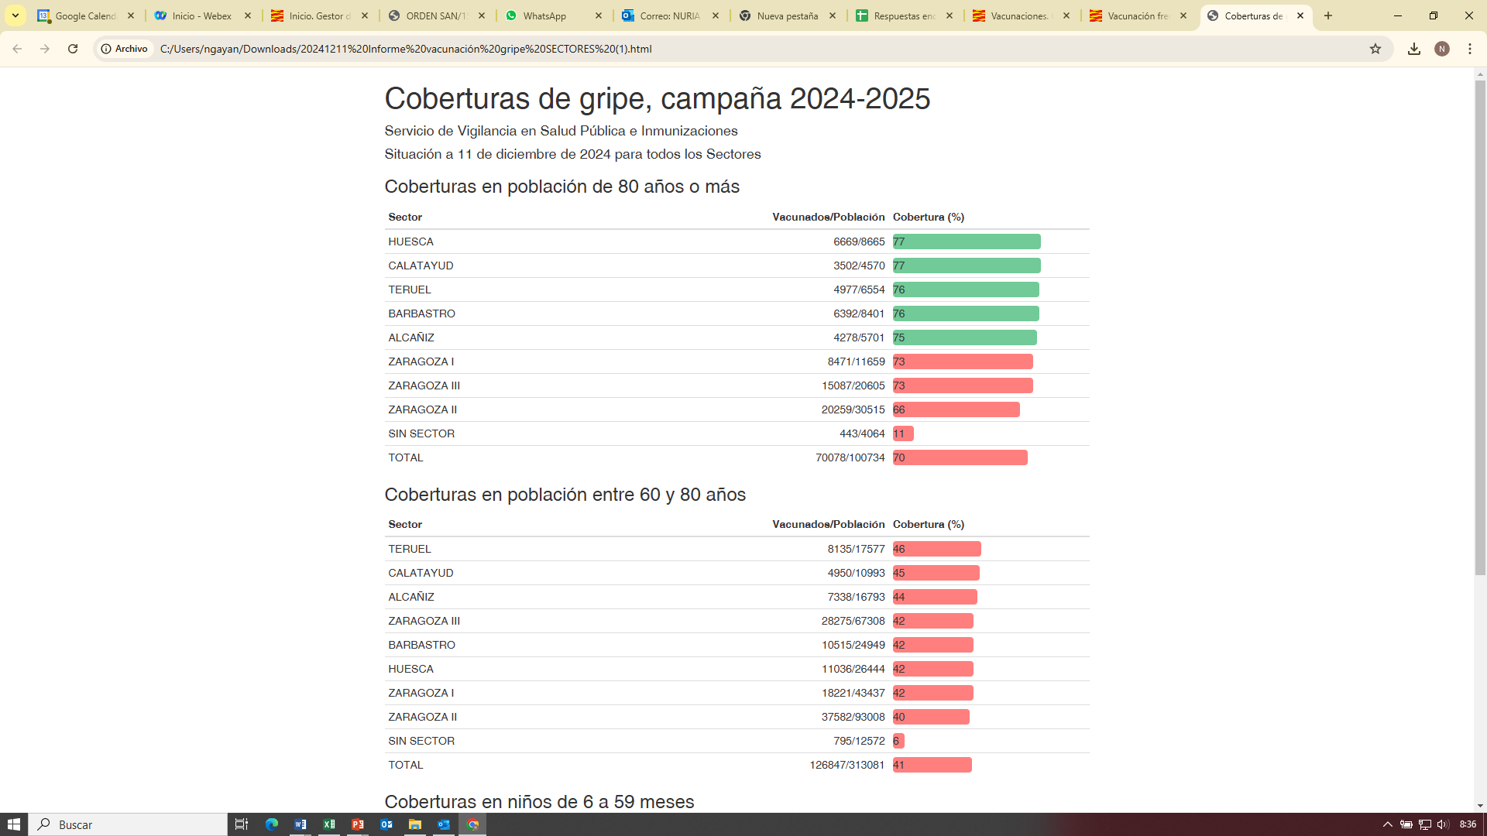

Slide 34
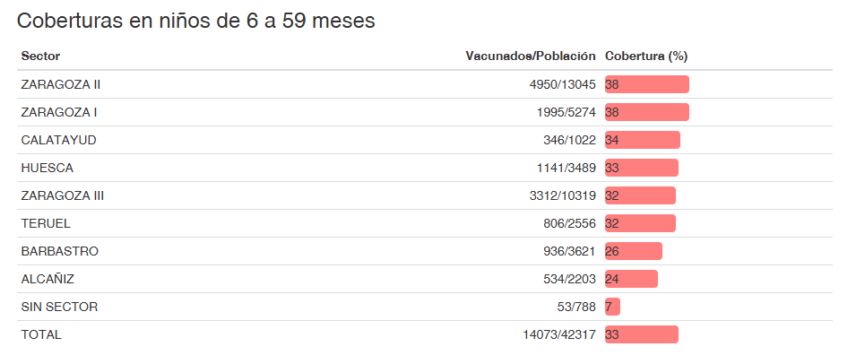

Slide 35
CONTINUACIÓN DE LA CAMPAÑA DE VACUNACIÓN FRENTE A GRIPE Y COVID:
En todos los Centros de Salud, para toda la población diana
Nueva Jornada de vacunación sin cita previa en Zaragoza, en el Hospital Nuestra Señora de Gracia (Hospital Provincial):
Sábado 14 de diciembre, de 9 a 19 horas: Vacunación de Gripe y Covid para los grupos diana

